Slide 1
MÜHENDİSLİKTE ÖLÇME BİLGİSİ
10.HAFTA
IV.TEMEL ÖDEV
Prof. Dr. Engin YURTSEVEN

Slide 2
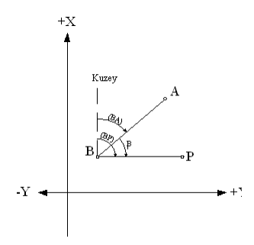
4. TEMEL ÖDEV
A, B, P gibi üç noktanın koordinatları verilir, bu noktaları birleştiren doğrular arasındaki β açısı istenir.

Slide 3
A, B, P noktalarının koordinatları verildiğine göre (BP) ve (BA) semtleri ikinci temel ödeve göre hesaplanabilir. Hesaplanan semtlerin β açısı elde edilir.
Ya, Xa
Yb,Xb
2.Temel ödevden (BA) bulunur.
Yp, Xp
Yb,Xp
2.Temel ödevden (BP) bulunur.

Slide 4
ÖRNEK:

